Slide 1
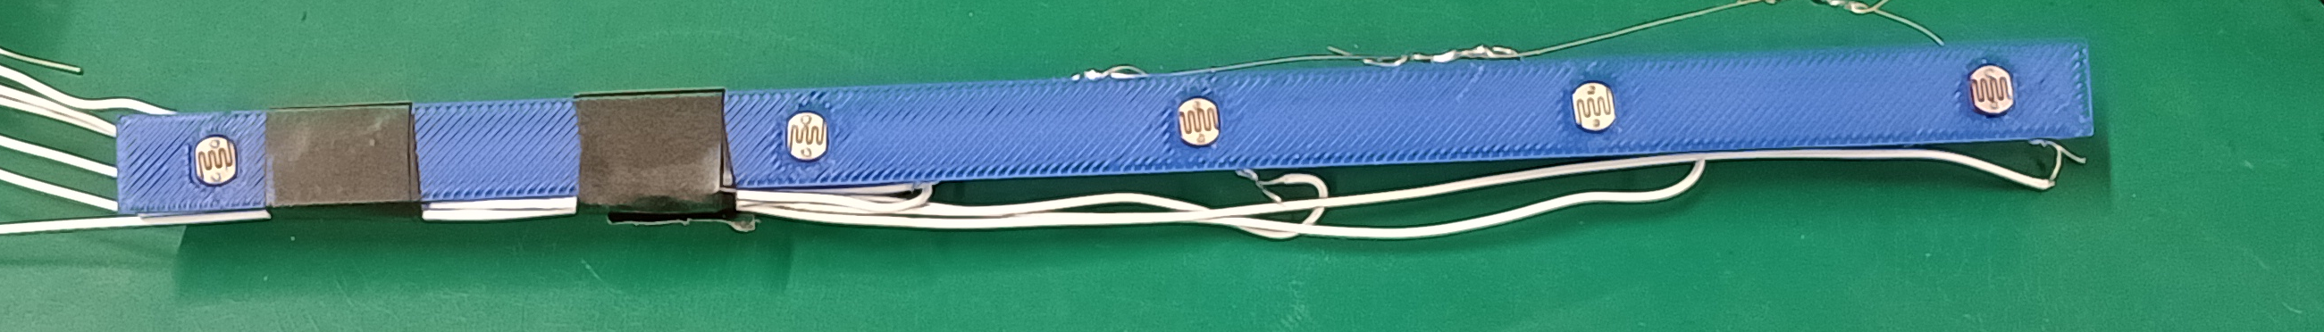


Vdd
A1
A2
A3
A4
A5
Arduino MKR1500

Slide 2
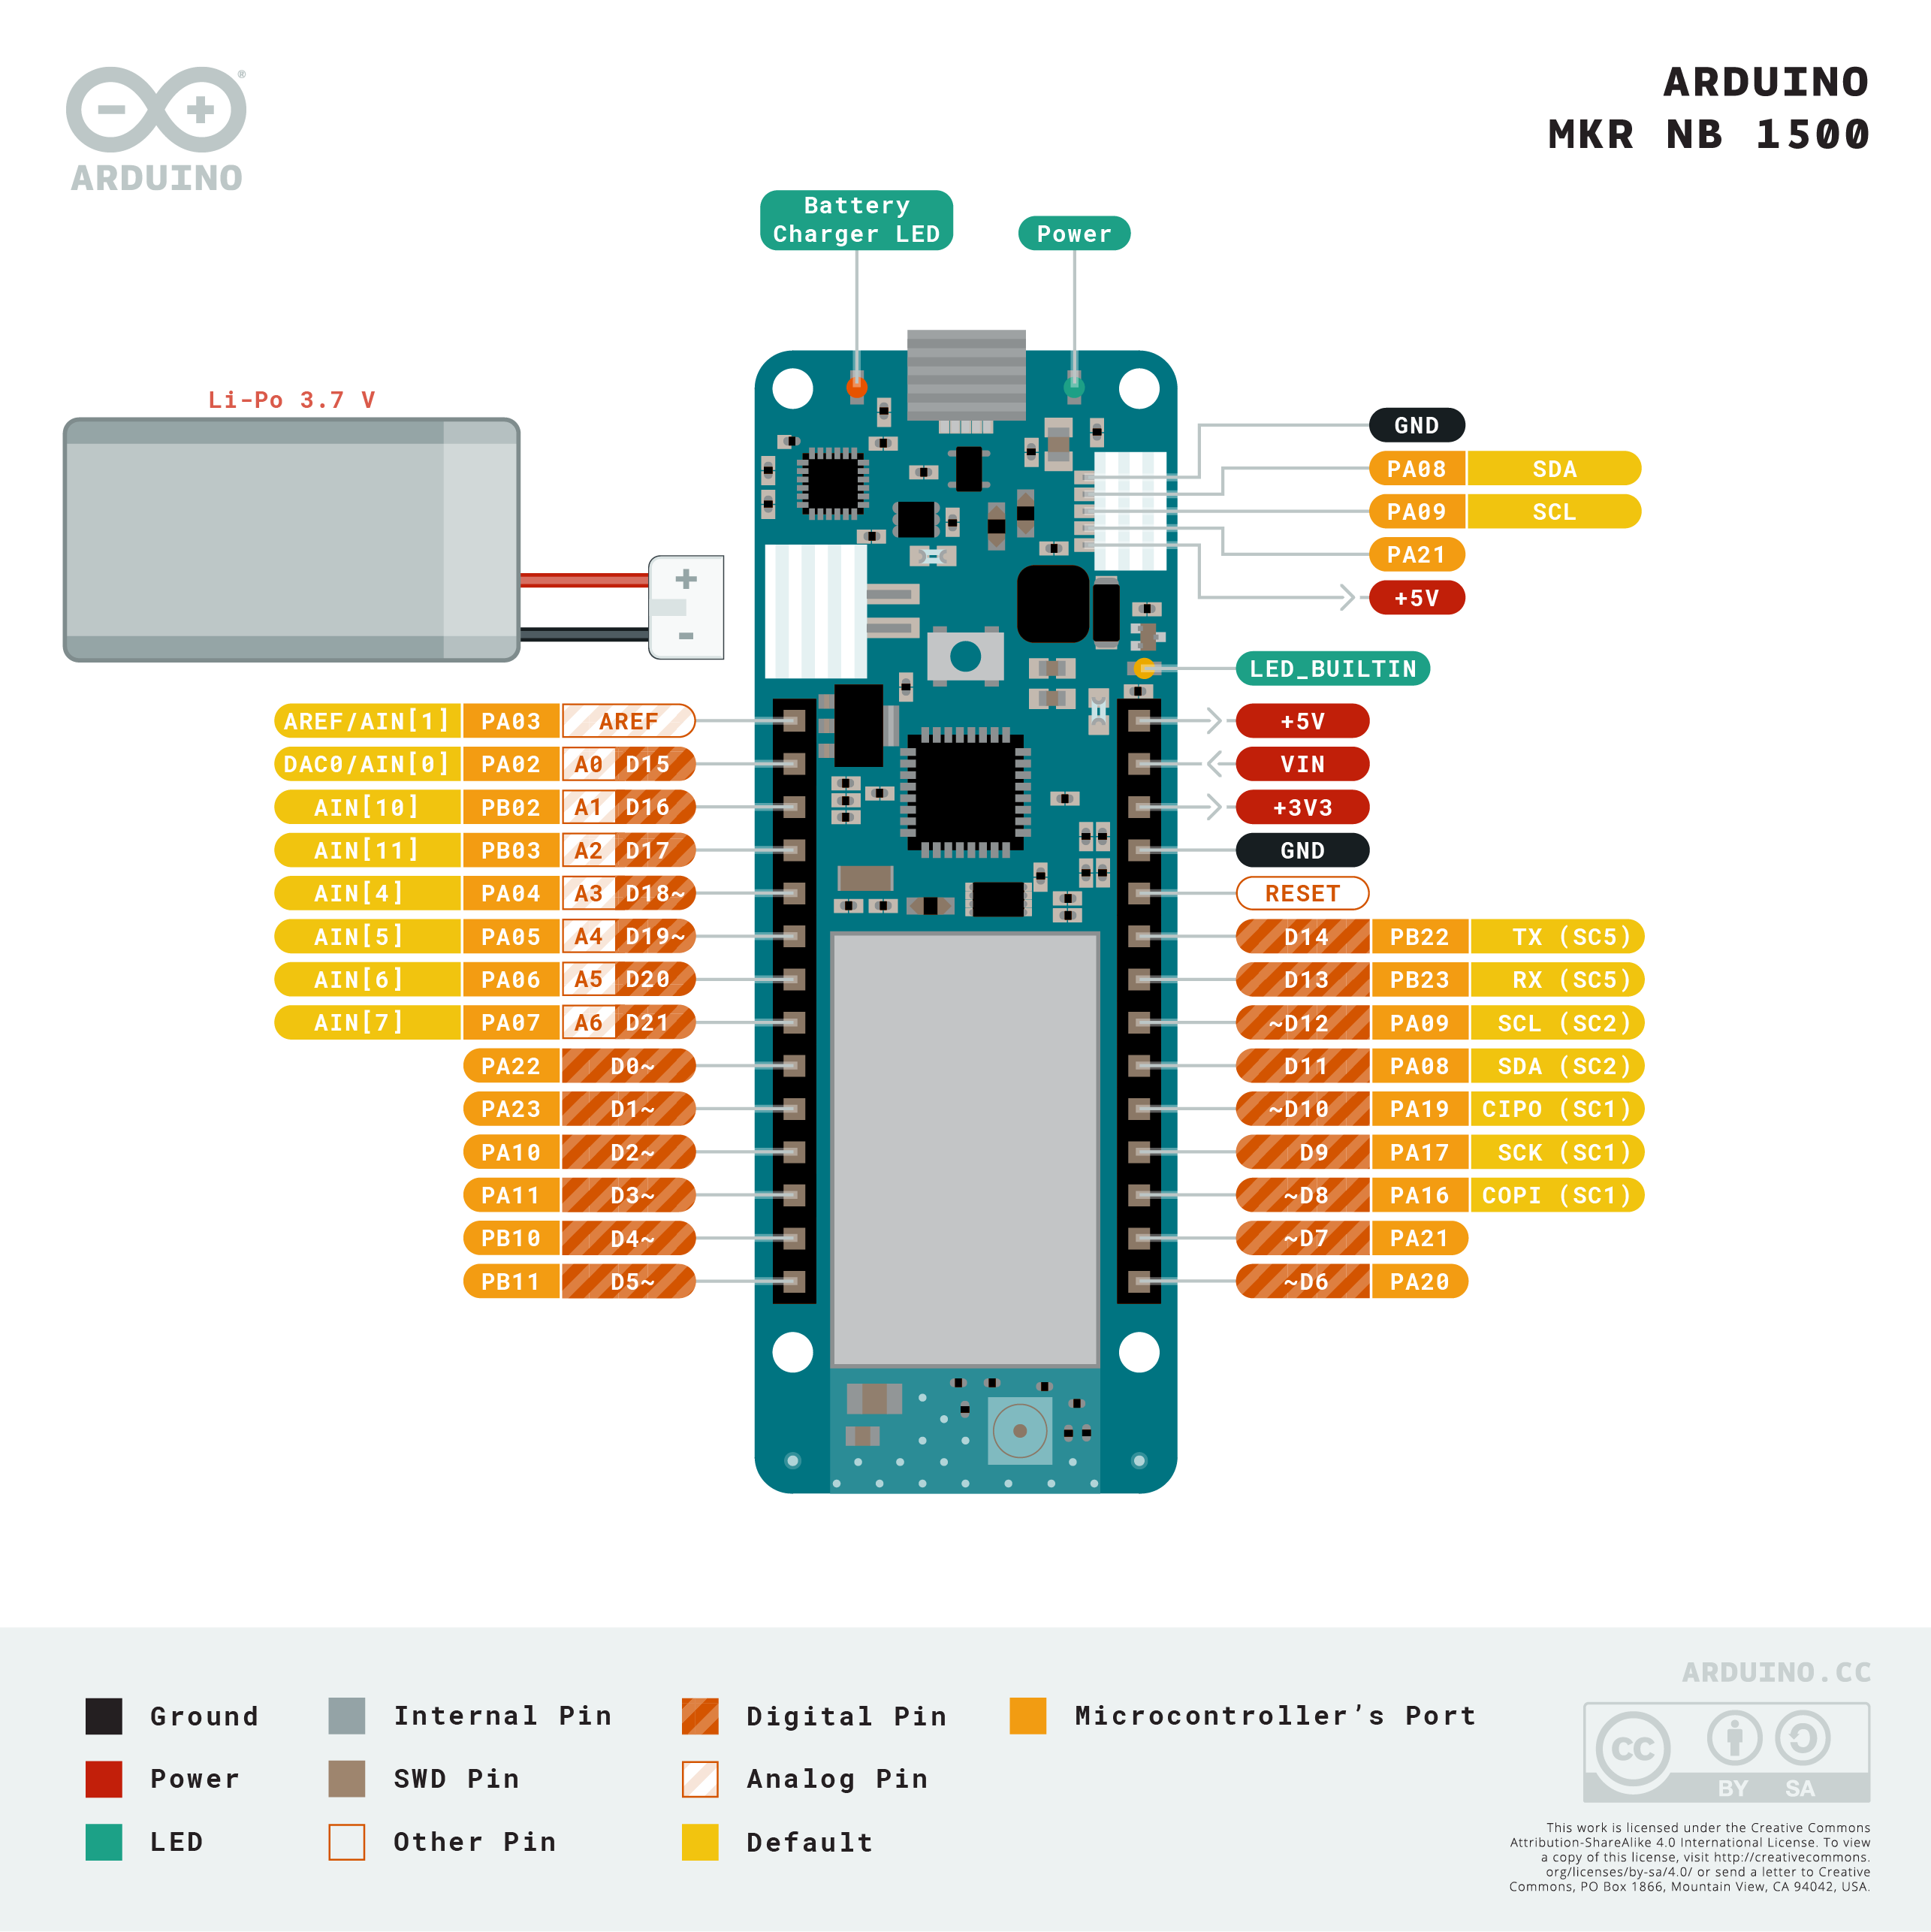
130
A1
A2
A3
A4
A5

Slide 3
HC-SR04
(sonar)
GND
echo
trig
VDD
(5V)
5V
10KΩ
2:1
5KΩ
GND
PA23
D1
PA22
D0
Arduino MKR1500

Slide 4
A1
Sonar
A2
210
235
A3
A4
A5
130

